Slide 1
Непрофильная химия в профильной школе
Ведущий методист Центра методической поддержки педагогов издательства «Просвещение»
к.х.н. Ольга Гарриевна Плечова

Slide 2
Химия в нашем мире
Хотите знать, что случилось с миром? — сказал он. — Химия — вот в чем собака зарыта.
Курт Воннегут.
«Мать Тьма»

Slide 3
ПРОФИЛИ ОБУЧЕНИЯ ПО ФГОС

Slide 4
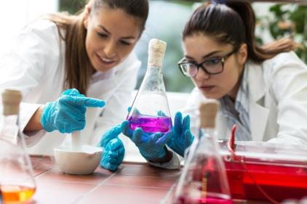
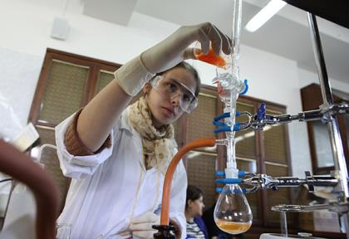
Уровни обучения предметам
Уровень 1 – «приобщение и ознакомление», – восприятие, знакомство, расширение кругозора – т.е. уровень общеобразовательный, предназначенный для непрофильного обучения.
Уровень 2 – «обучение и изучение» – наработка конкретных способностей, когда обучаемый готовится к самостоятельной профессиональной деятельности в данной или смежной области (профильное обучение)

Slide 5
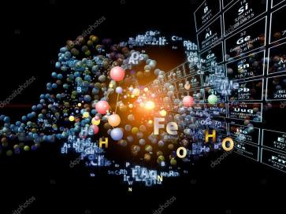
Цель и задачи изучения химии
на базовом уровне
Основная цель изучения химии в «нехимических» классах: раскрытие роли химии как части общей культуры человечества.
Основные задачи:
Раскрытие необходимости химического образования для решения повседневных жизненно важных задач;
Реализация личностно-ориентированного подхода в обучении химии;
Воспитание средствами предмета.

Slide 6
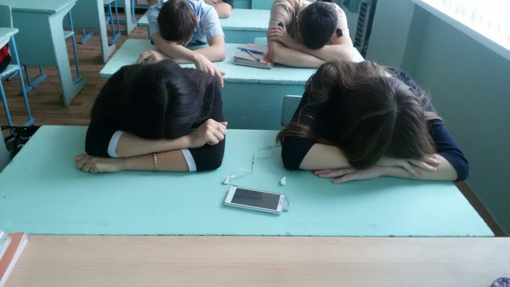
Проблемы при изучении химии
Статус химии как непрофильной дисциплины обрекает ее на низкую мотивацию её изучения для большинства учащихся

Slide 7
Хемофобия как она есть
Явление тотально распространилось, оформившись как общественное
явление, в 2000-х годах.
1. Широкое распространение в быту обычных людей искусственных и синтетических продуктов, материалов и изделий. 2. Произошедшие крупные экологические катастрофы, аварии на химических заводах с выбросом опасных химических веществ, а также опыт применения «боевой химии» в Первой Мировой войне. 3. Развитие современной аналитической химии, позволяющее определять все более и более низкие – ранее не определяемые – концентрации веществ. 4. Недостаток доверия к науке в обществе из-за низкого уровня информированности и образования населения. 5. Широкое проведение маркетинговых компаний для продвижения товаров, спекулирующих на тему «натуральности» и экологической безопасности. 6. Манипуляция информацией СМИ, блогерами и пр. для создания себе популярности и получения экономической выгоды: приведение устаревших фактов (например, о химических продуктах, по материалам 1970-х годов, когда технология и состав были не отлажены). 7. Сознательная ложь недобросовестных конкурентов на рынке товаров и услуг . 8. На фоне этой «информационной войны» против химии научные круги, тем не менее, считают ниже своего достоинства вступать в общественную дискуссию с дилетантами от СМИ и психически нестабильными людьми.

Slide 8
И, наконец, объективные причины
Из-за информатизации всех сторон жизни увеличилась продолжительность периода психологического созревания (до 21 года);
современные дети в своем подавляющем большинстве правополушарные.
крайне высокие темпы обучения.

Slide 9
К слову, об особенностях мышления
Левополушарные VS Правополушарные

Slide 10
Особенности восприятия

Slide 11
Почему так?
Новая информационная среда активизирует и стимулирует в большей степени мыслительные процессы правого полушария, чем левого. Поэтому значительная часть детей испытывает затруднения при выполнении формально логических операций, быстро теряет интерес к предмету.
Итог: в современном школьном образовании многие дети выбирают гуманитарные профили обучения

Slide 12
Это нужно учитывать при обучении
Правополушарные люди за лесом не видят отдельных деревьев, а левополушарные - за отдельными деревьями не видят леса.
Б.И. Белый

Slide 13
Зачем изучать химию в непрофильных классах?
формирование научной картины мира;
развитие умения ориентироваться в потоке информации;
формирование ценностного отношения к науке и научным знаниям;
развитие умения использования знания в практической деятельности;
формирование творческого мышления;
воспитание экологической культуры.

Slide 14
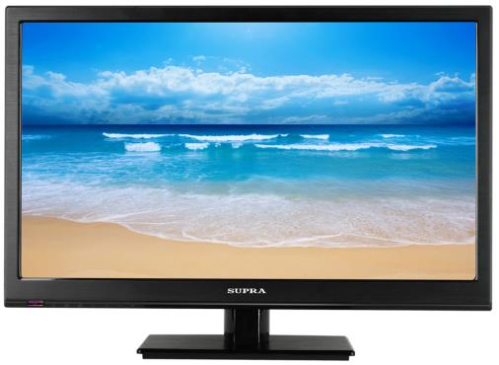
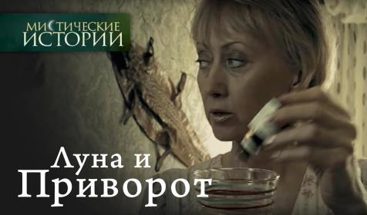
Модернизация российской системы образования
Все задачи должны быть реализованы вне зависимости от профиля класса, но их конкретное наполнение обусловлено спецификой обучения
«Все мистические передачи на телевидении, которые рассуждают о биополях, — это плевок в душу каждого образованного человека»
Виктор Малинский
к. хим.н., учитель высшей квалификационной категории

Slide 15
Отбор содержания образования
Можно выделить следующие составляющие:
естественно-научная, предполагающая изучение законов, гипотез, теорий, терминов, понятий;
прикладная, включающая изучение фактов и научных приложений;
гуманитарная, предполагающая использование исторического, философского, мировоззренческого и аксиологического материала.
В классах разных профилей перечисленные выше составляющие имеют разную значимость

Slide 16
Проблемы при реализации образования
В современном химическом образовании остро обозначилась проблема формализации знаний.
Возникает противоречие: низкий уровень внутренней мотивации при высокой вариативности методических средств и форм обучения и совершенствовании информационно-коммуникативных средств обучения

Slide 17
Проблемы при реализации образования
Уменьшилось количество учебных часов по БУП на изучение предметов
Новые требования к результатам освоения образовательной программы
Содержание школьного химического образования практически не изменилось

Slide 18
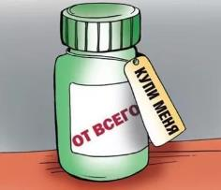
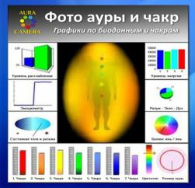
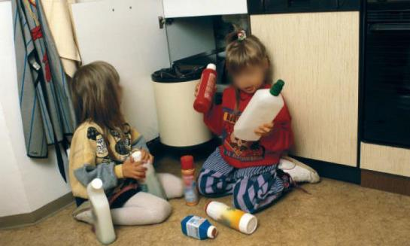
Что в итоге?
Большинство людей не умеют грамотно обращаться с веществами и верят лженаучным фактам!

Slide 19
Химию должен знать каждый образованный человек
Целое мира призван постичь целостный человек и сделать это может целостным способом мышления, в котором научный ко всему подход сопряжен с художественно-образным, синкретичным или синтезирующим
Гачев Г.Д. «Книга удивлений или естествознание глазами гуманитария»

Slide 20
Классы физико-математического профиля
У учащихся физико-математических классов необходимо формировать представление о химии как о точной науке, о единстве объектов, изучаемых химией и физикой, о единстве и взаимосвязи химических и физических законов и теорий, взаимосвязи методов исследования, применяемых в химии и физике.
Математизация школьного курса химии включает:
использование математических подходов при объяснении химического материала;
выявление функциональных отношений между величинами;
поиск математической формы выражения химических концепций; графическая интерпретация функциональных отношений;
формулировка и решение математических задач как
следствие решения химических проблем;
решение количественных задач, требующих подхода
к проблеме с общих позиций.

Slide 21
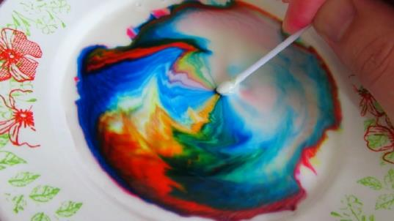
Классы гуманитарного профиля
Обучение должно быть направлено на раскрытие роли химии как части общей культуры человечества, на обеспечение необходимым запасом химических знаний, позволяющих ориентироваться в общественно значимых проблемах. Химия как часть мировой культуры и одна из фундаментальных наук содержит в себе огромный гуманитарный потенциал, который способствует всестороннему гармоническому развитию личности ученика.
Межпредметная интеграция:
Химия и литература
Химия и мировая
художественная культура
Химия и музыка

Slide 22
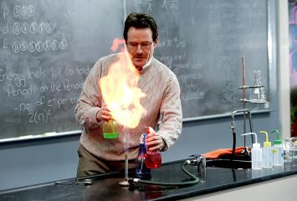
Химический эксперимент
Опыты должны:
– быть эффектными и способствующими формированию интереса к изучаемому материалу;
– иллюстрировать изучаемый теоретический материал, способствовать формированию химических понятий (например, зависимость скорости реакции от различных факторов);
– моделировать процессы, происходящие в природе (например, выделение кислорода при фотосинтезе и его обнаружение), или имитировать возможные последствия экологических бедствий (например, сжигание серы при проведении опыта «Кислотный дождь»);
– показывать практическую значимость отдельных веществ, их химические и физические свойства (например, испытание среды растворов сока лимона, яблока, слюны);
– позволять воспроизводить химический
эксперимент на основе исторического материала.

Slide 23
УМК О.С.Габриеляна
ФПУ
УМК по химии О.С.Габриеляна

Slide 24
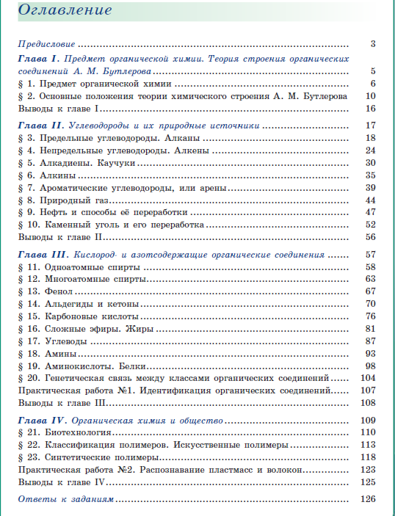
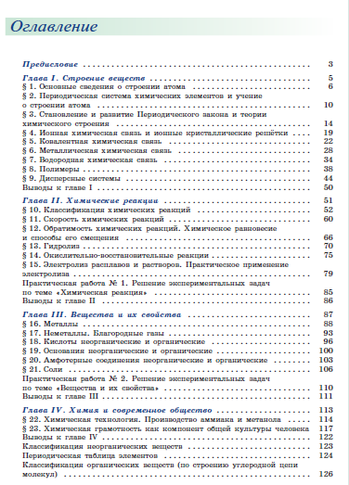
УМК О.С.Габриеляна

Slide 25
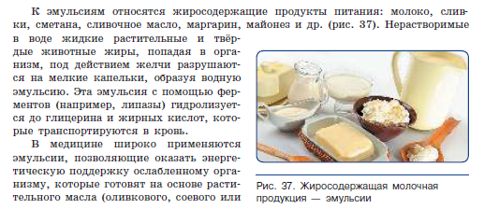
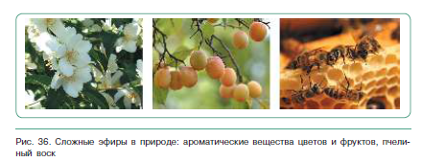
Учебники

Slide 26
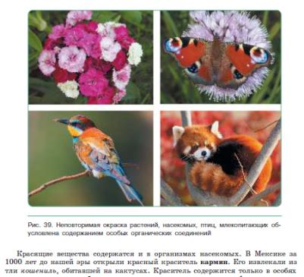
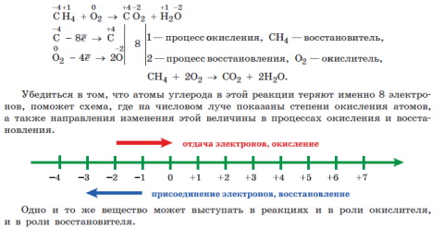
Учебники

Slide 27
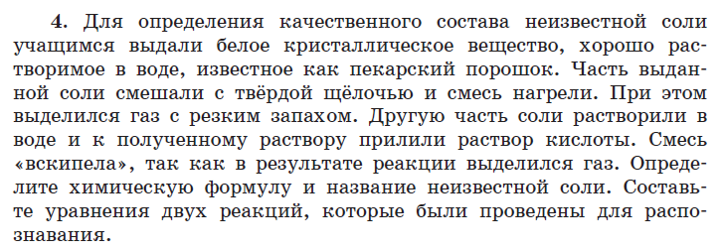
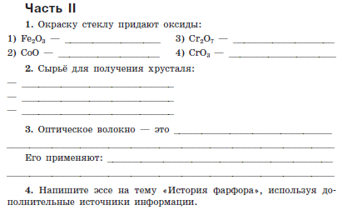
Рабочие тетради

Slide 28
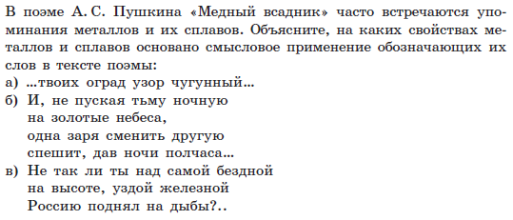
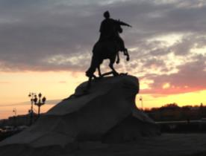
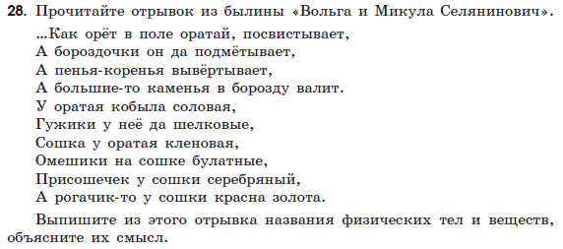
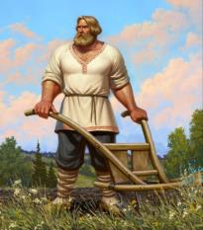
Развиваем читательскую грамотность

Slide 29
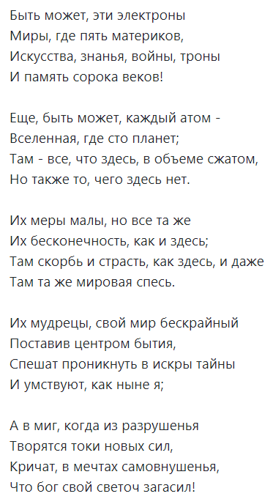
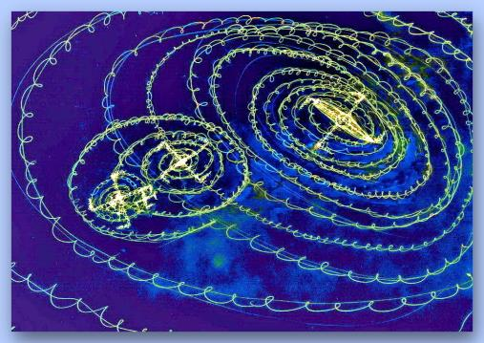
Задания

Slide 30
Задания

Slide 31
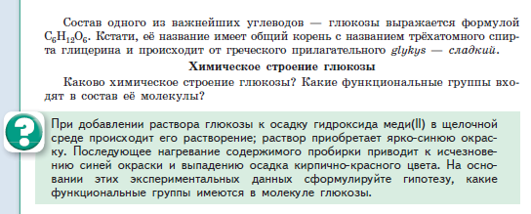
Задания

Slide 32
Задания

Slide 33
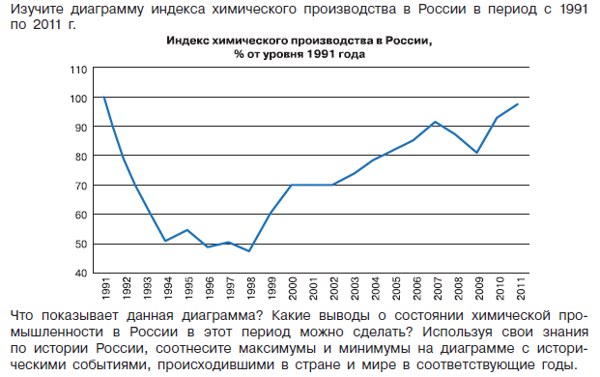
Задания

Slide 34
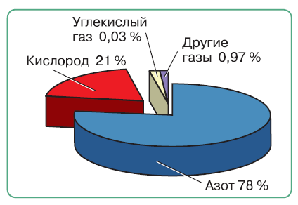
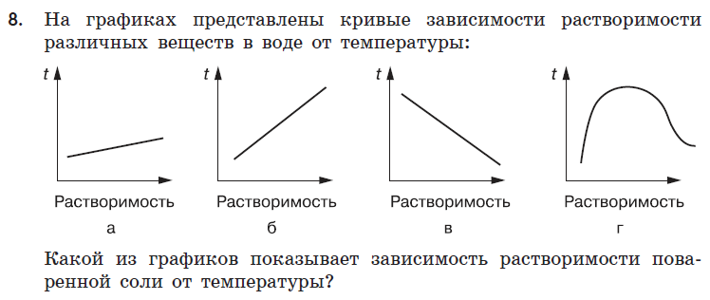
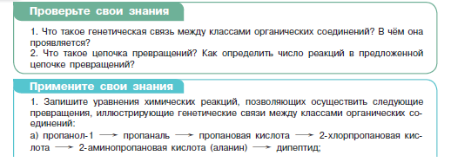
Задания

Slide 35
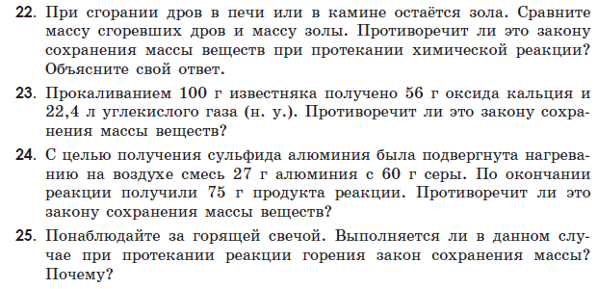
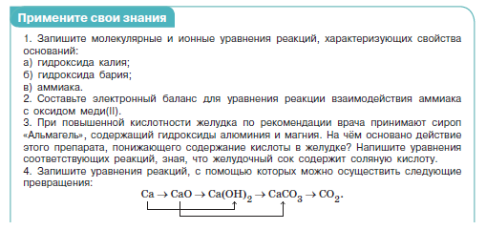
Практикоориентированные задания

Slide 36
Практикоориентированные задания

Slide 37
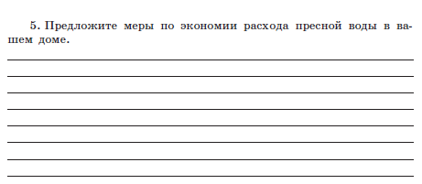
Практикоориентированные задания

Slide 38
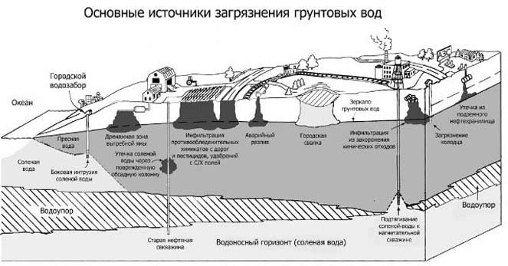
ОСОБЕННОСТИ КУРСА
Проекты и исследования
Предложите ученикам подумать о проблеме свалок и других источников загрязнений почвы в контексте выращивания сельскохозяйственной продукции

Slide 39
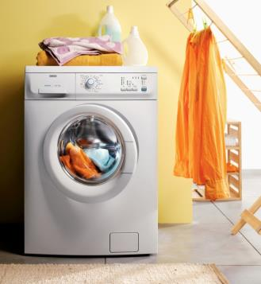
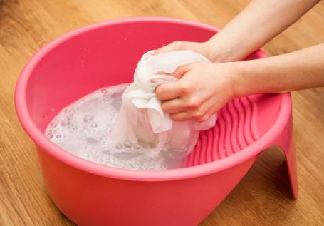
Проекты и иисследования
ОСОБЕННОСТИ КУРСА
VS
Предложите ученикам попробовать оценить, действительно ли ручная стирка экономичнее и экологичнее?

Slide 40
Серия «Внеурочная деятельность»

Slide 41
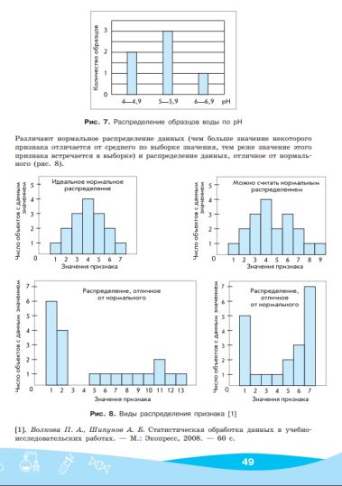
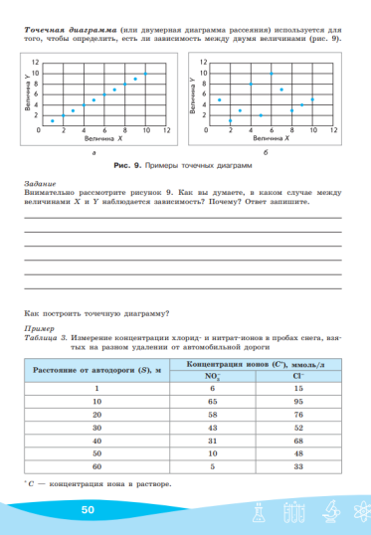
Серия «Внеурочная деятельность»

Slide 42
Серия «Профильная школа»

Slide 43
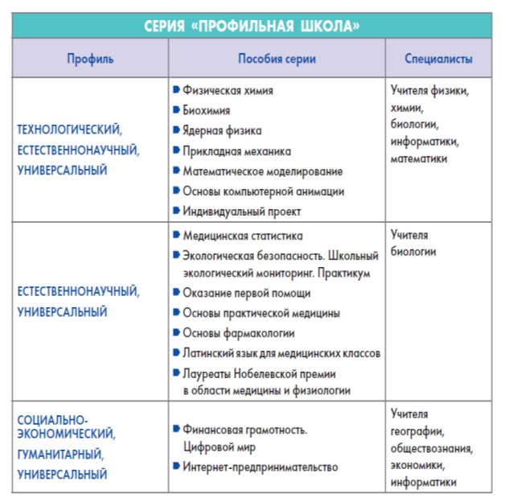
Серия «Профильная школа»
Ориентация на практическую деятельность
40% теории
60 % практики

Slide 44
Серия «Профильная школа»

Slide 45
Универсальные задачники

Slide 46
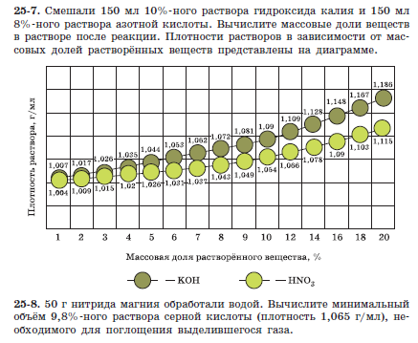
УНИВЕРСАЛЬНЫЕ СБОРНИКИ ЗАДАЧ И УПРАЖНЕНИЙ

Slide 47
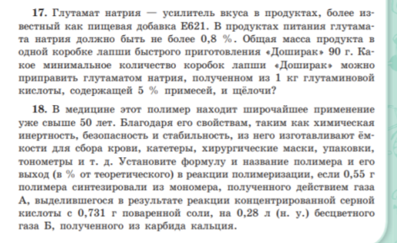
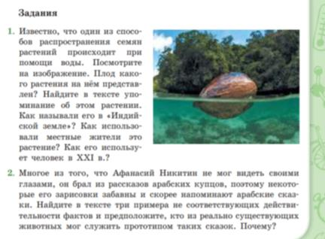
УНИВЕРСАЛЬНЫЕ СБОРНИКИ ЗАДАЧ И УПРАЖНЕНИЙ

Slide 48
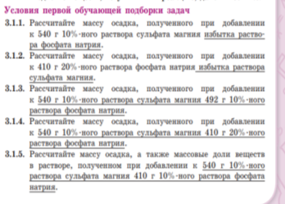
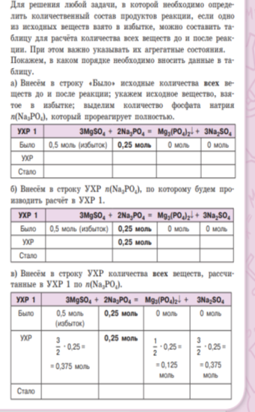
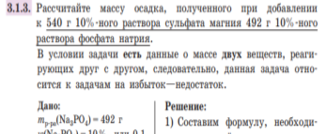
УНИВЕРСАЛЬНЫЕ СБОРНИКИ ЗАДАЧ И УПРАЖНЕНИЙ

Slide 49
Новинки!
Новый УМК вобрал в себя всё лучшее из того, что было создано ранее!
Направлен на глубокие системные знания!
Включает новые форматы заданий ЕГЭ!
Подойдёт под любой профиль!

Slide 50
Новинки!
Готовит учащихся к выполнению мысленного или реального эксперимента
Глубокое усвоение следующих тем:
- растворы и их приготовление
- массовая доля растворённого вещества
- решение качественных и количественных задач по всем классам неорганических соединений
Различные варианты практического задания ОГЭ

Slide 51
Наш официальный сайт

Slide 52
Наш официальный сайт
ОСОБЕННОСТИ КУРСА

Slide 53
ПРИГЛАШАЕМ ПРИНЯТЬ УЧАСТИЕ

Slide 54
ОСОБЕННОСТИ КУРСА
Приглашаем в наш интернет-магазин!

Slide 55
ОСОБЕННОСТИ КУРСА
БЛАГОДАРИМ ЗА ВНИМАНИЕ!
В презентации использованы фото и материалы, расположенные в свободном доступе в сети Интернет
Ведущий методист ЦМПП Плечова Ольга Гарриевна
Телефон:+79851708839;
E-mail: OPlechova@prosv.ru

